Slide 1
PERTEMUAN 14
SISTEM BILANGAN & KODE

Slide 2
Capaian Pembelajaran
Mahasiswa memahami dasar sistem bilangan.
Mahasiswa dapat mengkonversikan berbagai sistem bilangan.
Mahasiswa dapat mengkonversikan berbagai sistem bilangan.
Mahasiswa dapat menghitung operasi aritmetika biner.

Slide 3
Sub Pokok Bahasan
13.1. Sistem Bilangan Decimal
13.2. Sistem Bilangan Biner
13.3. Sistem Bilangan Oktal
13.4. Sistem Bilangan Heksadesimal
13.5. Kode yang Mewakili Data (BCD, SBCDIC, EBCDIC, ASCII-7bit, ASCII-8bit)

Slide 4
Daftar Pustaka
Morris Mano, Digital Design.
Roger L. Tokheim, Elektronika Digital.
W. Widjanarka, Teknik Digital.

Slide 5
SISTEM BILANGAN
Suatu cara untuk mewakili besaran dari suatu item phisik.
Sistem bilangan yang banyak dipergunakan oleh manusia adalah sistem bilangan desimal, yaitu sistem bilangan yang mempergunakan 10 macam simbol untuk mewakili suatu besaran.
Logika dikomputer diwakili oleh bentuk elemen dua keadaan (two-state elements) yaitu keadaan off (tidak ada arus) dan keadaan on (ada arus).

Slide 6
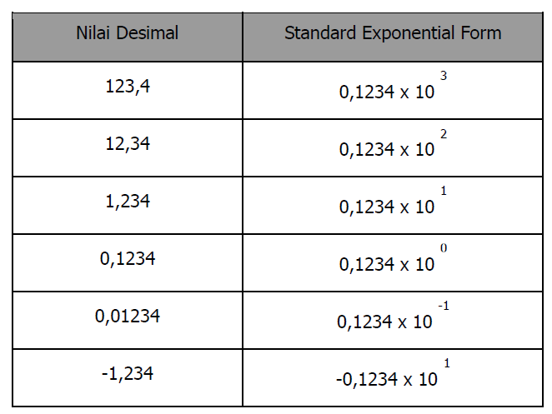
14.1. SISTEM BILANGAN DESIMAL
Angka yang dipakai adalah:
0, 1, 2, 3, 4, 5, 6, 7, 8, dan 9.

Slide 7
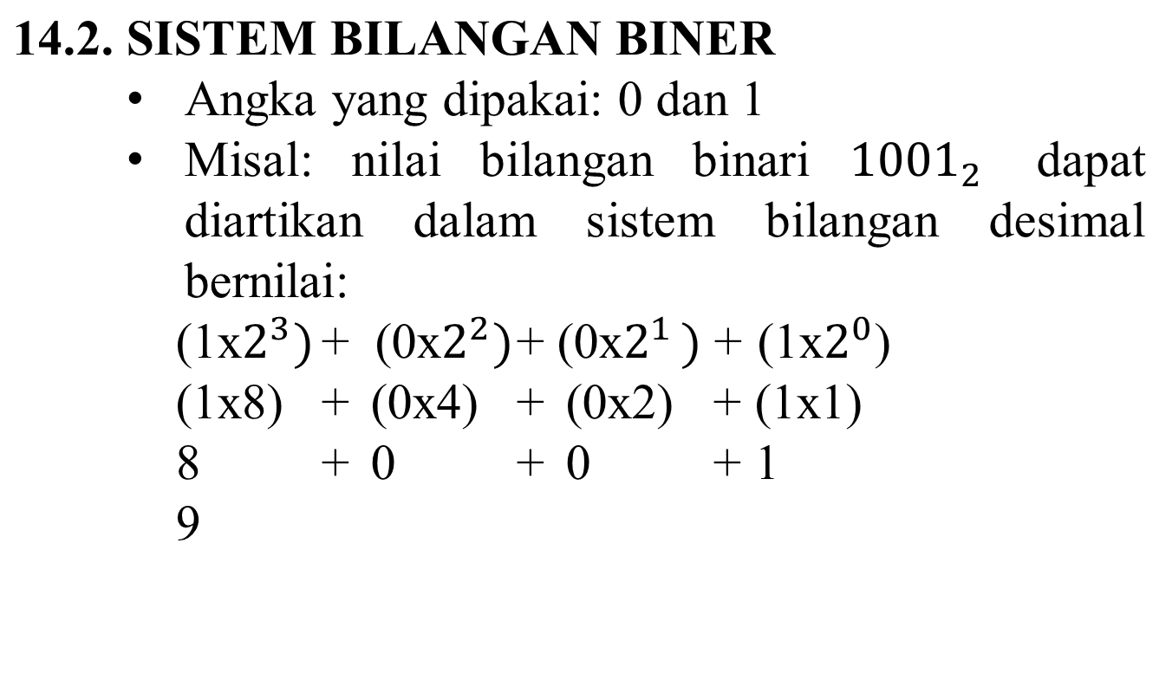

Slide 8
14.4.1. Pertambahan Bilangan Biner
Bentuk :
0 + 0 = 0
0 + 1 = 1
1 + 0 = 1
1 + 1 = 0
14.4.2. Pengurangan Bilangan Biner
Bentuk :
0 - 0= 0
1 - 0= 1
1 - 1= 0
0 - 1= 1 Denganborrow of 1

Slide 9
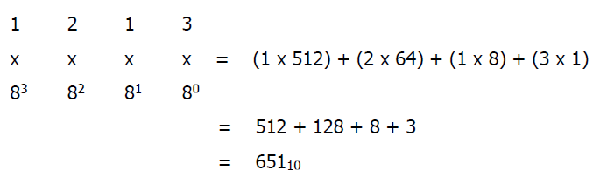
14.3. SISTEM BILANGAN OKTAL
Angka yang dipakai: 0, 1, 2, 3, 4, 5, 6, dan 7.
Misalnya bilangan oktal 12138 didalam sistem bilangan desimal bernilai:

Slide 10
14.4.1. Pertambahan Bilangan Oktal
Pertambahan bilangan oktal dapat dilakukan dengan cara berikut :
Tambahkan masing –masing bilangan secara decimal.
Konversikan hasilnya ke Oktal.
Jika Hasil Pertambahan terdiri dari 2 digit maka digit paling kiri merupakan carry of untuk pertambahan bilangan berikutnya.

Slide 11
14.4.2. Pengurangan Bilangan Oktal
Pengurangan bilangan oktal dapat dilakukandengan cara berikut :
Koversikan Bilangan yang akan dikurang ke Desimal.
Kurangkan setiap bilangan secara decimal.
Jika Bilangan yang akan dikurang lebih kecil dari bilangan pengurang maka Pinjam atau Borrow dari sebelah kirinya dan konvesikan pula ke Desimal.

Slide 12
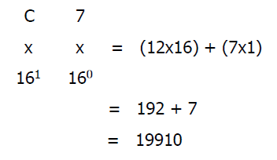
14.4. SISTEM BILANGAN HEKSADESIMAL
Terdiri dari 16 macam simbol, yaitu:
0, 1, 2, 3, 4, 5, 6, 7, 8, 9, A, B, C, D, E, dan F
Misal bilangan heksadesimal C7 16 dalam sistem bilangan desimal bernilai:

Slide 13
14.4.1. Pertambahan Bilangan Heksadesimal
Pertambahan bilangan Heksadesimal dapat dilakukan dengan cara berikut:
Tambahkan masing –masing bilangan secara desimal.
Konversikan hasilnya ke Heksadesimal.
Jika hasil Pertambahan terdiri dari 2 digit maka digit paling kiri merupakan carryofuntuk pertambahan bilangan berikutnya.

Slide 14
14.4.2. Pengurangan Bilangan Heksadesimal
Pengurangan bilangan Heksadesimal dapat dilakukan dengan cara berikut :
Koversikan Bilangan yang akan dikurang ke Desimal.
Kurangkan setiap bilangan secara desimal.
Jika Bilangan yang akan dikurang lebih kecil dari bilangan pengurang maka Pinjam atau Borrow dari sebelah kirinya dan konvesikan pula ke Desimal.

Slide 15
14.5. KODEYANG MEWAKILI DATA
14.5.1. Kode Yang Mewakili Data
Data Disimpan Di Komputer Pada Main Memory Untuk Diproses. Sebuah Karakter Data Disimpan Dalam Main Memory Menempati Posisi 1 Byte.
Pada Komputer Generasi Pertama, 1 Byte Terdiri Dari 4 Bit. Pada Komputer Generasi Kedua, 1 Byte Terdiri Dari 6 Bit. Dan Komputer Generasi Sekarang Ini, Kebanyakan 1 Byte Terdiri Dari 8 Bit.

Slide 16
14.5.2. BCD (Binary Coded Decimal)
Kombinasi Yang Dapat Diperoleh Sebanyak: 24= 16 Kombinasi Karakter.
Kode Bcd Yang Orisinil Sudah Jarang Dipergunakan Untuk Komputer Generasi Sekarang, Karena Sudah Tidak Dapat Mewakili Huruf Atau Simbol-Simbol Karakter Khusus. BCDDipergunakan Pada Komputer Generasi Pertama.
Syarat :
Tiap Angka Ubah Ke Binary.
Dinyatakan Dengan 4.
Mempunyai 24 Konbinasi.
Hanya Untuk Angka Saja

Slide 17
Contoh :
1103 BCD = 0001 0001 0000 0011
202 BCD = 0010 0000 0010
14.5.3. SBCDIC(Standard Binary Coded Decimal Interchange Code)
Kombinasi Yang Dapat Diperoleh Sebanyak: 26= 64 Kombinasi Karakter, Yaitu:
10 Kode Untuk Digit Angka,
26 Untuk Huruf Kapital
28 Untuk Karakter-Karakter Khusus Yang Dipilih

Slide 18
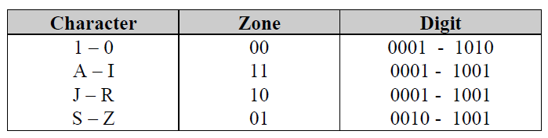
Terdiri Dari 6 Bit, Posisi Bit Pada SBCDIC Dibagi Menjadi 2 Zone, Yaitu 2 Bit Pertama Dan 4 Bit Berikutnya.
Contoh :
C SBCDIC = 110011
8 SBCDIC = 001000
SBCDIC Banyak Digunakan Pada Komputer Generasi Kedua.

Slide 19
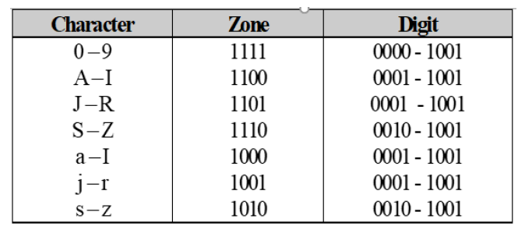
14.5.4. EBCDIC(Extended Binary Coded Decimal Intechange Code)
Kombinasi Yang Dapat Diperoleh Sebanyak : 28= 256 Kombinasi Karakter.
Terdiri Dari 8 Bit, Posisi Bitnya Juga Dibagi Menjadi 2 Zone, Yaitu 4 Bit Pertama Dan 4 Bit Berikutnya.

Slide 20
Contoh :
Budi = 11000010 10100100 10000100 10001001
B U D I
EBCDIC Banya Digunakan Pada Komputer Generasi Ketiga, Seperti IBMS/360

Slide 21
14.5.5. ASCII-7 BIT
ASCII = American Standard Code For Information Interchange
Kombinasi Yang Dapat Diperoleh Sebanyak : 27= 128 Kombinasi Karakter, Yaitu :
26 Buah Huruf Kapital ( A --Z )
26 Buah Huruf Kecil ( A --Z )
10 Digit Desimal ( 0 --9 )
34 Karakter Kontrol (Yang Tidak Dapat Dicetak) Untuk Informasi Status Operasi Komputer,
32 Karakter Khusus (Special Character).

Slide 22
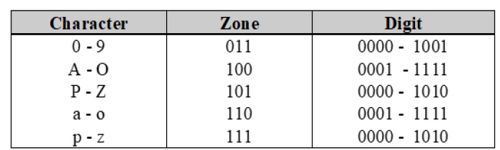
Contoh :
10 ASCII -7 Bit = 0110001 0110000
1 0
BUDI ASCII -7 Bit = 1000010 1010101 1000100 1001001
B U D I

Slide 23

Ascii 7-Bit Banyak Digunakan Untuk Komputer-Komputer Generasi Sekarang, Termasuk Komputer Mikro, Misalnya Apple II.
13.5.6. ASCII -8 BIT
ASCII -8 bit yang terdiri dari kombinasi 8-bit mulai banyak digunakan karena lebih banyak memberikan kombinasi karakter. dengan ASCII 8-bit, karakter-karakter grafik yang tidak dapat diwakili oleh ASCII 7-bit, seperti misalnya karakter:
dapat diwakili.

Slide 24
Kombinasi Yang Dapat Diperoleh Sebanyak : 28= 256 Kombinasi Karakter, Yaitu :
26 Buah Huruf Kapital ( A --Z )
26 Buah Huruf Kecil ( A --Z )
10 Digit Desimal ( 0 --9 )
34 Karakter Kontrol (Yang Tidak Dapat Dicetak) Untuk Informasi Status Operasi Komputer,
160 Karakter Khusus (Special Character).

Slide 25
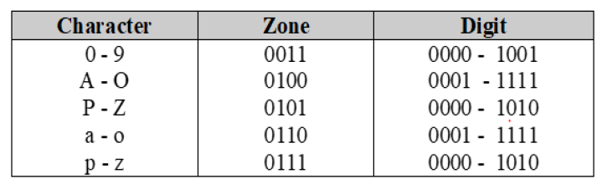
Contoh :
10 ASCII -8 Bit = 00110001 00110000
1 0
BUDI ASCII -8 Bit = 01000010 01010101 01000100 01001001
B U D I

Slide 26
Rangkuman :
Modul 13 membahas mengenai sistem bilangan, mulai bilangan Sistem Bilangan Decimal, Biner, Oktal, Heksadesimaldan Kode yang Mewakili Data (BCD, SBCDIC, EBCDIC, ASCII-7bit, ASCII-8bit).

Slide 27
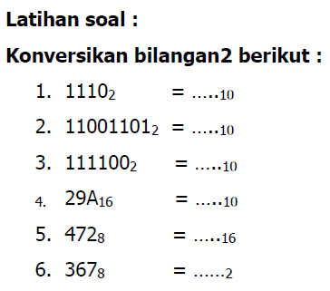

Slide 28
SELESAI

